Slide 1
Měnové a devizové právo II
Radim Boháč
23. října 2024

Slide 2
Osnova
Bezhotovostní platební styk
Směnárenská činnost
Krizová opatření v devizové oblasti

Slide 3
1. Bezhotovostní platební styk
Právní úprava
Zákon o platebním styku
Pravidla tvorby čísla účtu
Přeshraniční platby
Informace doprovázející převody
„Poplatky“ za karetní transakce

Slide 4
A. Právní úprava
Národní právní úprava
Evropská právní úprava

Slide 5
I. Národní právní úprava
zákon č. 370/2017 Sb., o platebním styku
prováděcí vyhlášky k zákonu o platebním styku (č. 454/2017 Sb., č. 7/2018 Sb., č. 14/2018 Sb., č. 74/2018 Sb., č. 141/2018 Sb., č. 150/2019 Sb., č. 401/2021 Sb. a č. 1/2022 Sb.)
vyhláška č. 169/2011 Sb., o stanovení pravidel tvorby čísla účtu v platebním styku

Slide 6
II. Evropská právní úprava
směrnice
  směrnice Evropského parlamentu a Rady 98/26/ES o neodvolatelnosti zúčtování v platebních systémech a v systémech vypořádání obchodů s cennými papíry
  směrnice Evropského parlamentu a Rady 2009/110/ES o přístupu k činnosti institucí elektronických peněz, o jejím výkonu a o obezřetnostním dohledu nad touto činností
  směrnice Evropského parlamentu a Rady 2014/92/EU o porovnatelnosti poplatků souvisejících s platebními účty, změně platebního účtu a přístupu k platebním účtům se základními prvky.
  směrnice Evropského parlamentu a Rady (EU) 2015/2366 o platebních službách na vnitřním trhu
nařízení
  nařízení Evropského parlamentu a Rady (EU) 2021/1230 o přeshraničních platbách v Unii
  nařízení Evropského parlamentu a Rady (EU) 2015/847 o informacích doprovázejících převody peněžních prostředků
  nařízení Evropského parlamentu a Rady (EU) 2015/751 o mezibankovních poplatcích za karetní platební transakce
  nařízení Evropského parlamentu a Rady (EU) 260/2012, kterým se stanoví technické a obchodní požadavky pro úhrady a inkasa v eurech

Slide 7
B. Zákon o platebním styku
Platební služby
Poskytovatelé platebních služeb
Elektronické peníze
Vydavatelé elektronických peněz
Platební systémy
Práva a povinnosti při poskytování platebních služeb
Platební transakce
Práva a povinnosti při vydávání elektronických peněz

Slide 8
I. Platební služby
pozitivní vymezení (§ 3 odst. 1 a 2)
  vložení hotovosti na účet
  výběr hotovosti z účtu
  provedení převodu peněžních prostředků
  služba nepřímého daní platebního příkazu
  služba informování o platebním účtu
  další činnosti
negativní vymezení (§ 3 odst. 3)
  přeprava, sběr, zpracování a doručení bankovek a mincí
  směnárenská činnost
  vydávání a platba prováděná prostřednictvím šeků, směnek nebo cestovních šeků v listinné podobě
  vydávání a platba prováděná prostřednictvím prostředků, které jsou určeny pouze k zaplacení zboží nebo služeb v prostorách využívaných vydavatelem prostředku nebo zboží nebo služeb úzce vymezenému okruhu dodavatelů anebo k zaplacení úzce vymezeného okruhu zboží nebo služeb
  stravenky a elektronické stravenky
  vyplacení hotovosti dodavatelem zboží nebo služby zákazníkovi při placení za zboží nebo službu

Slide 9
II. Poskytovatelé platebních služeb
poskytovat platební služby jako podnikání mohou pouze (§ 5)
  banky
  zahraniční banky a zahraniční finanční instituce
  spořitelní a úvěrní družstva
  držitel poštovní licence
  Česká národní banka
  platební instituce
  zahraniční platební instituce
  poskytovatelé platebních služeb malého rozsahu
  instituce elektronických peněz
  zahraniční instituce elektronických peněz
  vydavatelé elektronických peněz malého rozsahu
  správci informací o platebním účtu
  zahraniční správci informací o platebním účtu

Slide 10
III. Elektronické peníze
vymezení v § 4
peněžní hodnota, která
  představuje pohledávku vůči tomu, kdo ji vydal,
  je uchovávaná elektronicky,
  je vydávaná proti přijetí peněžních prostředků za účelem provádění platebních transakcí, a
  je přijímána jinými osobami než tím, kdo ji vydal

Slide 11
IV. Vydavatelé elektronických peněz
vydávat elektronické peníze jako podnikání mohou pouze (§ 6)
    banky
    zahraniční banky a zahraniční finanční instituce
    spořitelní a úvěrní družstva
    instituce elektronických peněz
    zahraniční instituce elektronických peněz
    vydavatelé elektronických peněz malého rozsahu
    Česká národní banka

Slide 12
V. Platební systémy
  platební systém (§ 2 odst. 2 písm. k))
  systém s jednotnými pravidly, který slouží k provádění, zúčtování nebo vypořádání platebních transakcí
platební systém s neodvolatelností zúčtování (§ 110 a násl.)
  podmínky
účastníci platebního systému s neodvolatelností zúčtování (§ 111)
  provozovatel vypořádacího systému
  ústřední protistrana
  zúčtovatel
  clearingová instituce
  Česká národní banka
CERTIS

Slide 13
VI. Práva a povinnosti při poskytování PS
smlouva o platebních službách mezi poskytovatelem a uživatelem (§ 127)
  rámcová smlouva
  smlouva o jednorázové platební transakci
  poskytování služby nepřímého dání platebního příkazu
  poskytování služby informování o platebním účtu
kogentnost (§ 128 odst. 1)
úplata (§ 130)

Slide 14
VI. Práva a povinnosti při poskytování PS
základní okruhy, které zákon upravuje
  informační povinnosti pro poskytovatele (§ 132 a násl.)
    poskytnutí x zpřístupnění
  povinnosti při změně a výpovědi závazku z rámcové smlouvy (§ 152-155)
  práva a povinnosti týkající se platebních transakcí
  (§ 156 a násl.)

Slide 15
VII. Platební transakce
Druhy platebních transakcí
Autorizace platebních transakcí
Provádění platebních transakcí
Lhůty pro provádění platebních transakcí
Náprava neautorizovaných a nesprávných platebních transakcí

Slide 16
a) Druhy platebních transakcí
Platební transakce
převod peněžních prostředků
vložení peněžních prostředků na účet
výběr peněžních prostředků z účtu
úhrada
(příkaz plátce)
inkaso
(příkaz příjemce)
karetní transakce (příkaz plátce prostřednictvím příjemce)

Slide 17
b) Autorizace platební transakce
platební transakce je autorizována, jestliže k ní plátce dal souhlas
(§ 156 odst. 1)
fikce autorizace (§ 156 odst. 2)
  provedení ukládá poskytovateli plátce jiný zákon bez ohledu na souhlas plátce

Slide 18
c) Provádění platebních transakcí
na základě platebního příkazu (§ 158 a násl.)
platebním prostředkem (§ 163 a násl.)
  možnost zablokování
  povinnosti uživatele
  povinnosti poskytovatele

Slide 19
d) Lhůty pro provádění PT
lhůta pro provedení platební transakce poskytovatelem plátce (§ 169)
lhůta pro provedení platební transakce poskytovatelem příjemce
(§ 170)
lhůta pro provedení platební transakce v rámci jednoho poskytovatele v české měně (§ 171)

Slide 20
Příklad – rozdílní poskytovatelé
připsání částky platební transakce na účet
Poskytovatel
plátce
Poskytovatel
příjemce
platební příkaz
vyplacení či připsání na účet
Plátce
Příjemce
smluvní vztah

Slide 21
Příklad – stejný poskytovatel
Poskytovatel
plátce i příjemce
vyplacení či připsání na účet
platební příkaz
Plátce
Příjemce
smluvní vztah

Slide 22
e) Náprava platebních transakcí
neautorizovaná platební transakce (§ 181 a 182)
  povinnost poskytovatele
    vrátit účet do stavu před transakcí
    vrátit částku platební transakce
  ztráta z neautorizované platební transakce
    nese plátce do částky odpovídající 50 eurům
    nese plátce v plném rozsahu
    nese poskytovatel v plném rozsahu
nesprávně provedená platební transakce (§ 183 a 184)
  povinnost napravit poskytovatele plátce nebo poskytovatele příjemce

Slide 23
VIII. Práva a povinnosti při vydávání EP
smlouva o vydání elektronických peněz (§ 193 odst. 1)
vydání elektronických peněz (§ 193 odst. 2)
zpětná výměna (§ 194 až 196)

Slide 24
C. Pravidla tvorby čísla účtu
vyhláška č. 169/2011 Sb.
číslo účtu
  jedinečný identifikátor
  formáty
    národní (identifikátor účtu klienta+kód platebního styku)
    IBAN (CZ+kontrolní číslice+kód platebního styku+ identifikátor účtu klienta)

Slide 25
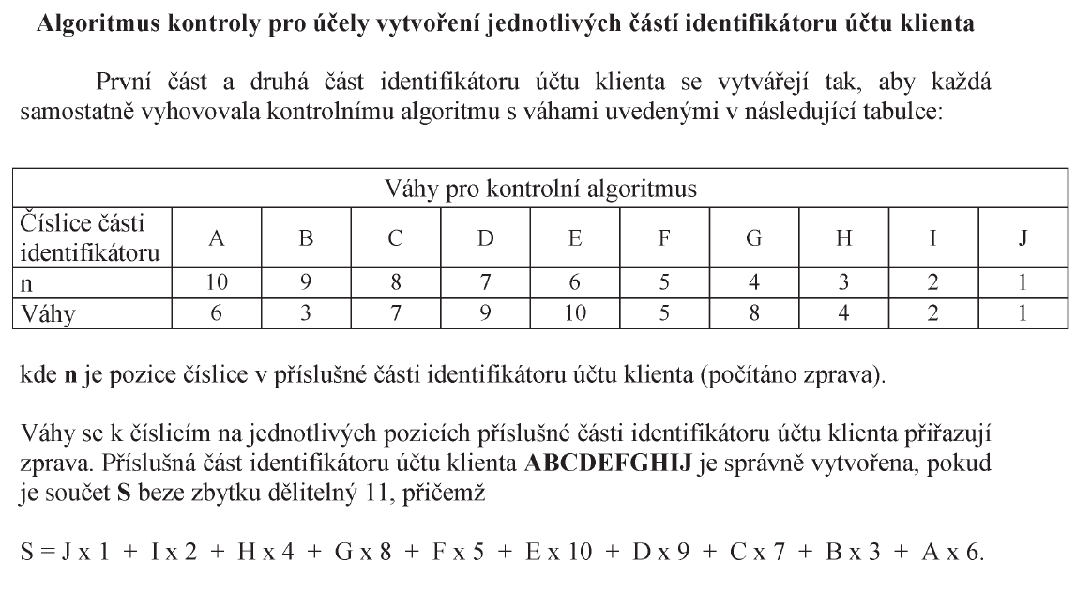
Algoritmus kontroly čísla účtu

Slide 26
D. Přeshraniční platby
právní úprava
  nařízení Evropského parlamentu a Rady (EU) 2021/1230
přeshraniční platba
  elektronicky zpracovaná platební transakce z podnětu plátce nebo příjemce nebo prostřednictvím příjemce, pokud se poskytovatel platebních služeb plátce a poskytovatel platebních služeb příjemce nacházejí v různých členských státech
„poplatky“ za přeshraniční platby
  platby v eurech x platby v národní měně
  stejné jako za vnitrostátní platby

Slide 27
E. Informace doprovázející převody
právní úprava
  nařízení Evropského parlamentu a Rady (EU) 2015/847
účel
  proti praní peněz a financování terorismu
působnost
  libovolná měna
  odesílání nebo přijímání poskytovatelem platebních služeb v Evropské unii
povinnost poskytovatele platebních služeb plátce
  uvádění informací o plátci a příjemci
povinnost poskytovatele platebních služeb příjemce
  možnost neprovedení
  oznámení FAÚ

Slide 28
F. „Poplatky“ za karetní transakce
právní úprava
  nařízení Evropského parlamentu a Rady (EU) 2015/751
předmět úpravy
  jednotné technické a obchodní požadavky na karetní platební transakce v rámci Evropské unie
těžiště úpravy
  limity pro „poplatky“ za transakce uskutečňované debetními a kreditními kartami

Slide 29
2. Směnárenská činnost
Právní úprava
Směnárenská činnost
Směnárenský obchod
Osoby oprávněné provozovat směnárenskou činnost
Regulace

Slide 30
A. Právní úprava
zákon č. 277/2013 Sb., o směnárenské činnosti
vyhláška č. 315/2013 Sb., o směnárenské činnosti
významná novela č. 5/2019 Sb.

Slide 31
B. Směnárenská činnost
směnárenská činnost (§ 2 odst. 3)
  soustavná činnost provozovaná vlastním jménem a na vlastní odpovědnost za účelem dosažení zisku, která spočívá v provádění směnárenských obchodů

Slide 32
C. Směnárenský obchod
pozitivní vymezení (§ 2 odst. 1)
  směna bankovek, mincí nebo šeků jedné měny za bankovky, mince nebo šeky jiné měny
  směna bezhotovostních nebo elektronických peněz jedné měnu za bankovky, mince nebo šeky jiné měny (dal-li plátce platební příkaz k převodu prostřednictvím příjemce provádějícího směnu)
negativní vymezení (§ 2 odst. 2)
  cash back v jiné měně
  DCC (Dynamic Currency Conversion)

Slide 33
D. Osoby oprávněné provozovat SČ
  banky
  spořitelní a úvěrní družstva
  ČNB
  směnárníci
  povolení k činnosti od České národní banky
  registr směnárníků

Slide 34
E. Regulace
  provozovna
  kurzovní lístek
  informační povinnosti vůči ČNB
  úplata
  odstoupení od smlouvy

Slide 35
3. Krizová opatření v devizové oblasti
právní úprava
  § 6 krizového zákona
nouzový stav
  rozhodnutí vlády
krizová opatření
  při nadměrném odlivu peněžních prostředků
  při nadměrném přílivu peněžních prostředků

Slide 36
Finance jsou vždy až na prvním místě!
prof. JUDr. Radim Boháč, Ph.D.
Katedra finančního práva a finanční vědy
e-mail: bohac@prf.cuni.cz
web: www.radimbohac.cz
tel.: +420 221 005 330

